Slide 1
ТЕХНИКА ПРОВЕДЕНИЯ СЕРДЕЧНО-ЛЕГОЧНОЙ РЕАНИМАЦИИ
П. 3.3 по № 805. АНД — отдельный п. 3.4 (при наличии). Порядок: компрессии → искусственное дыхание.

Slide 2
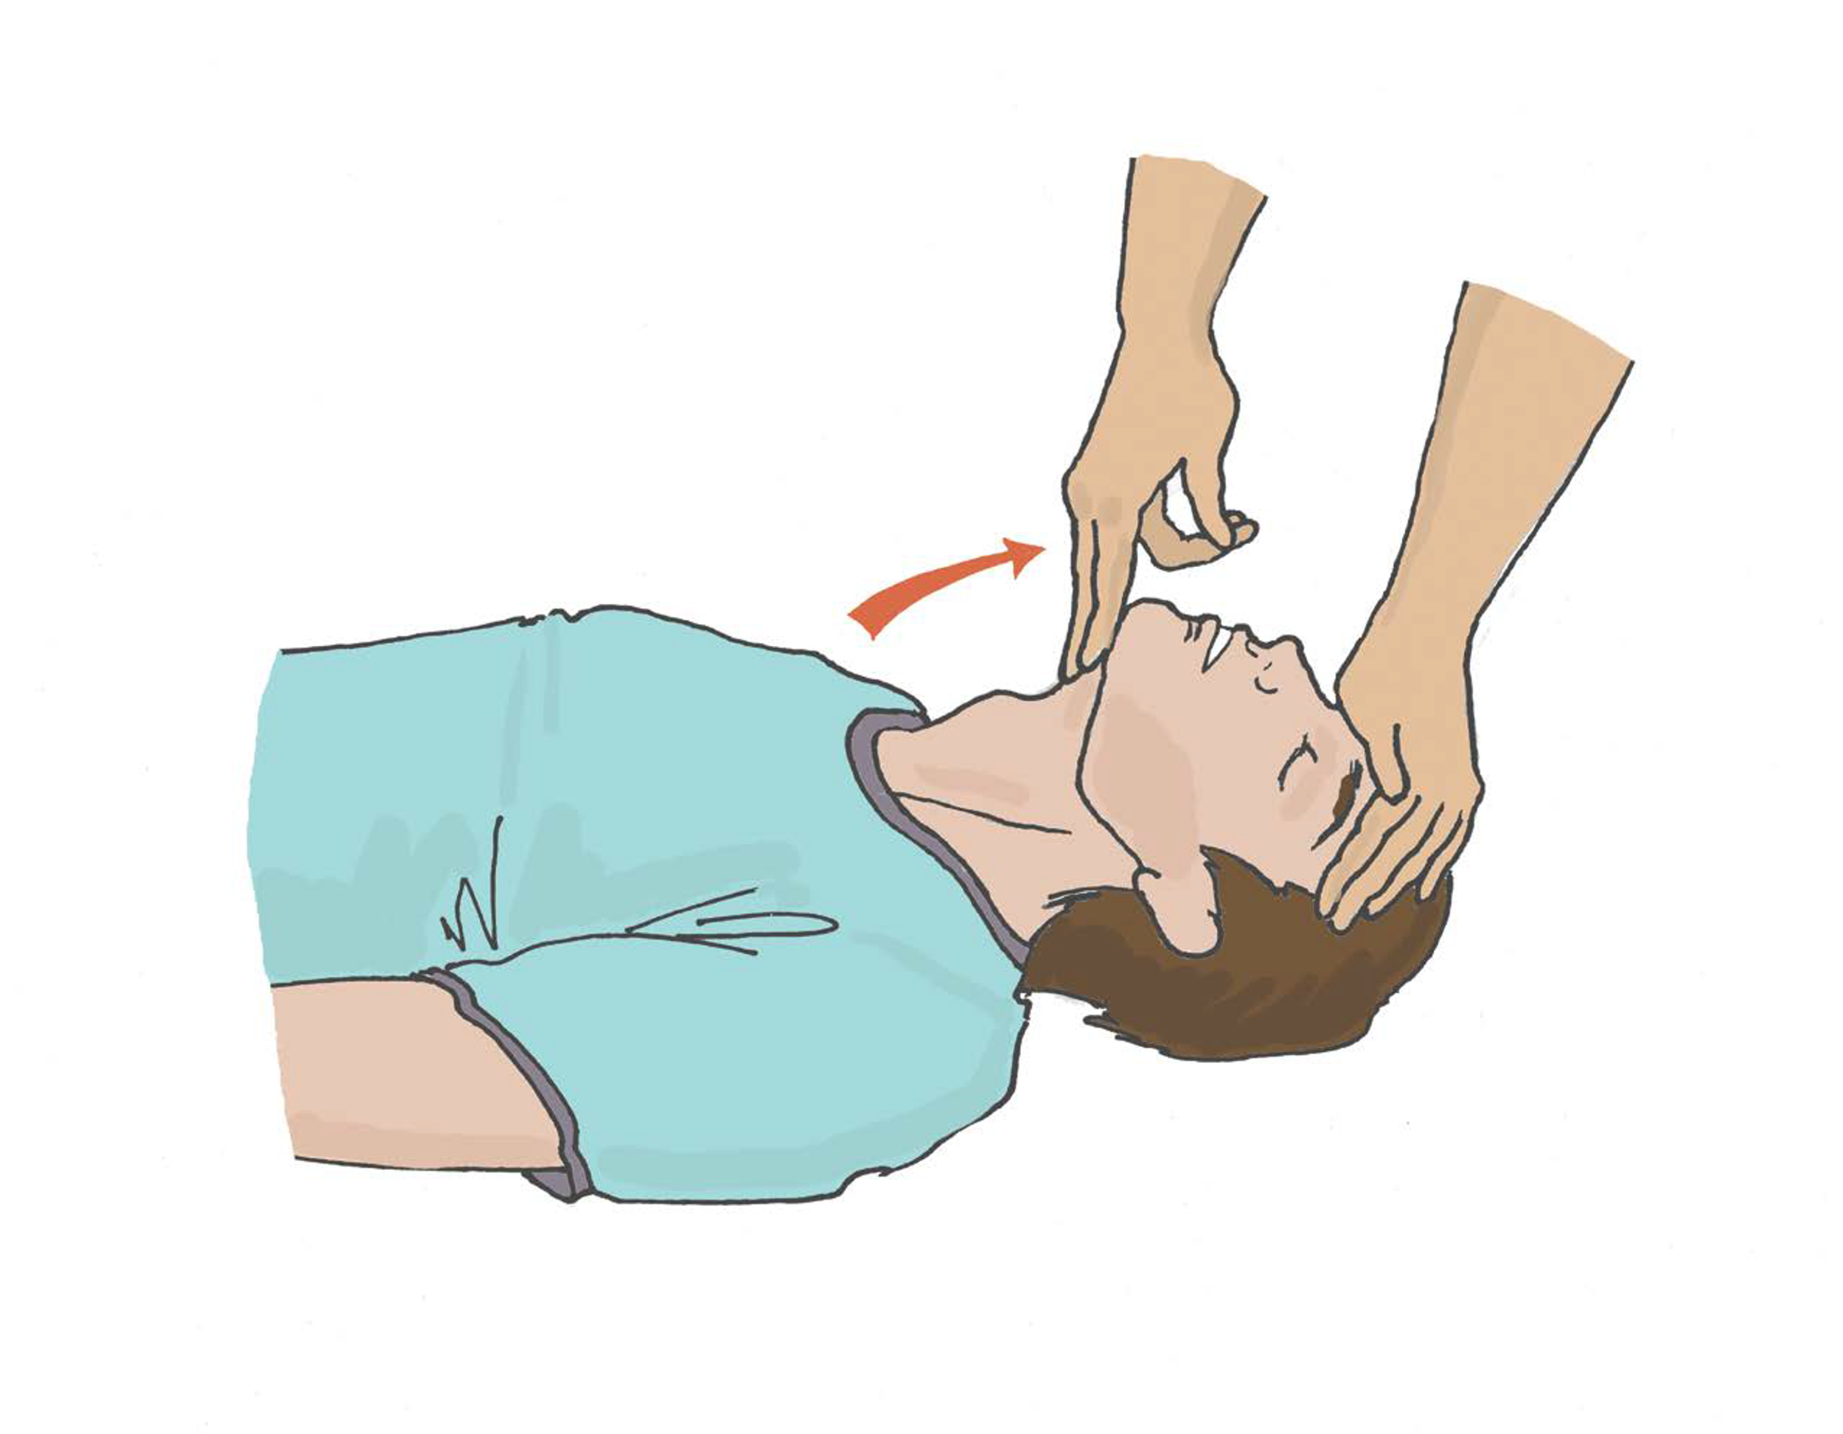
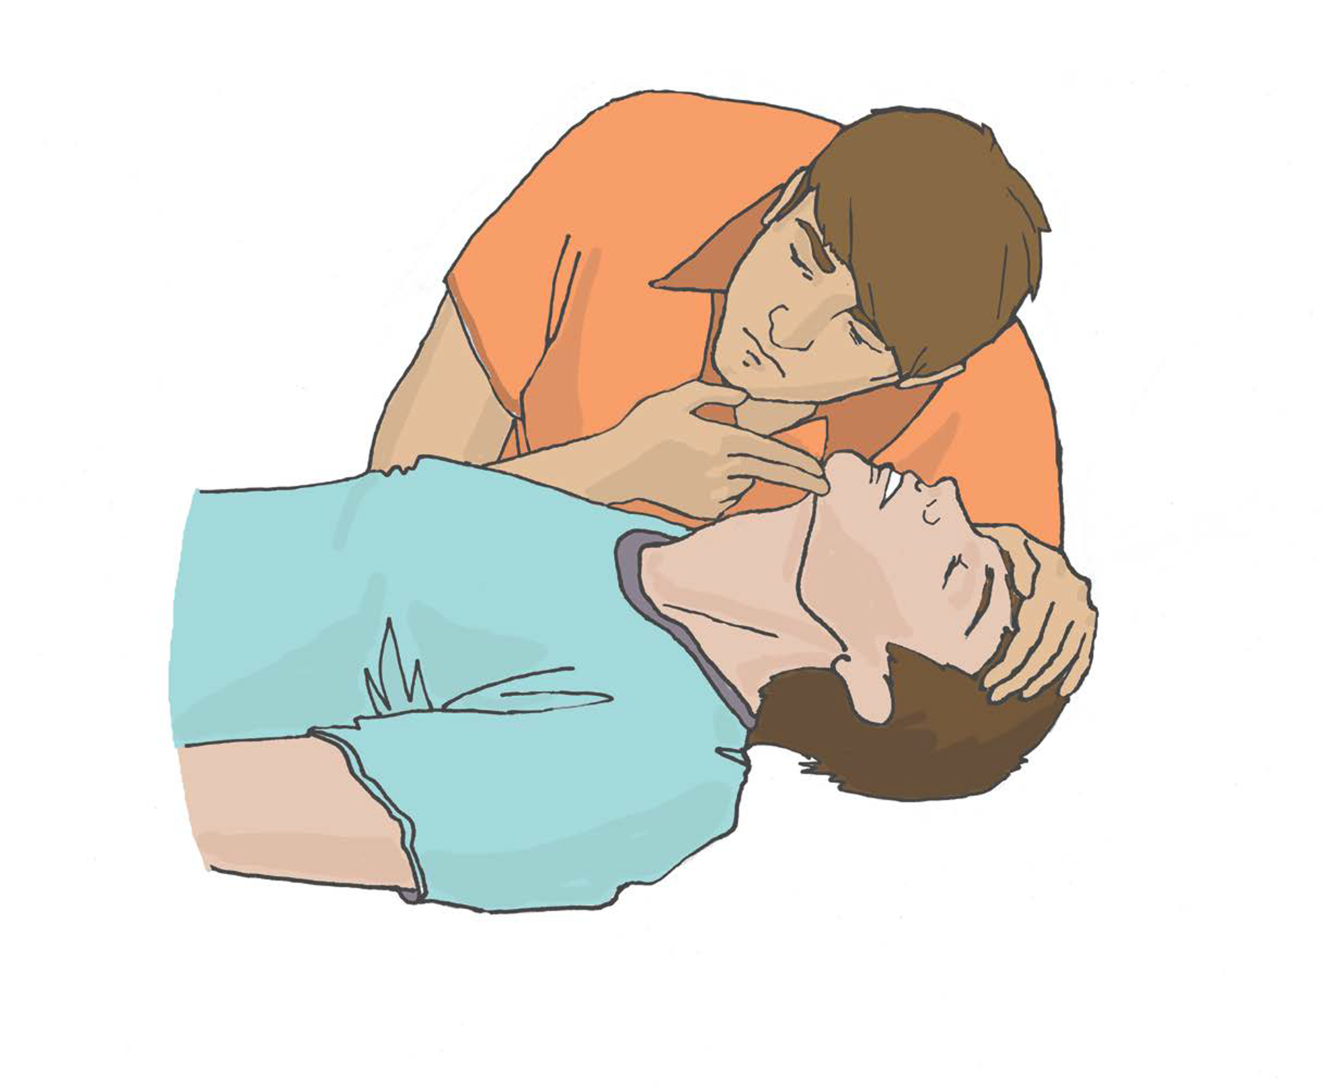
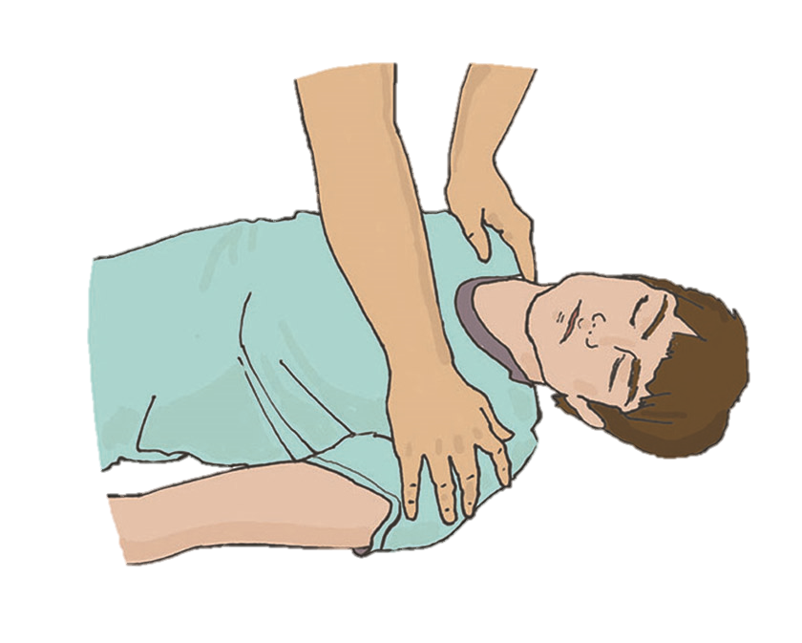
ТЕХНИКА ПРОВЕДЕНИЯ СЛР
Тема 3 · п. 3.3 Техника проведения СЛР · ред. № 805 с 01.09.2026
Шаг 1. Сознание
Шаг 2. Открытие дыхательных путей
Шаг 3. Проверка дыхания (≤ 10 с)

Slide 3
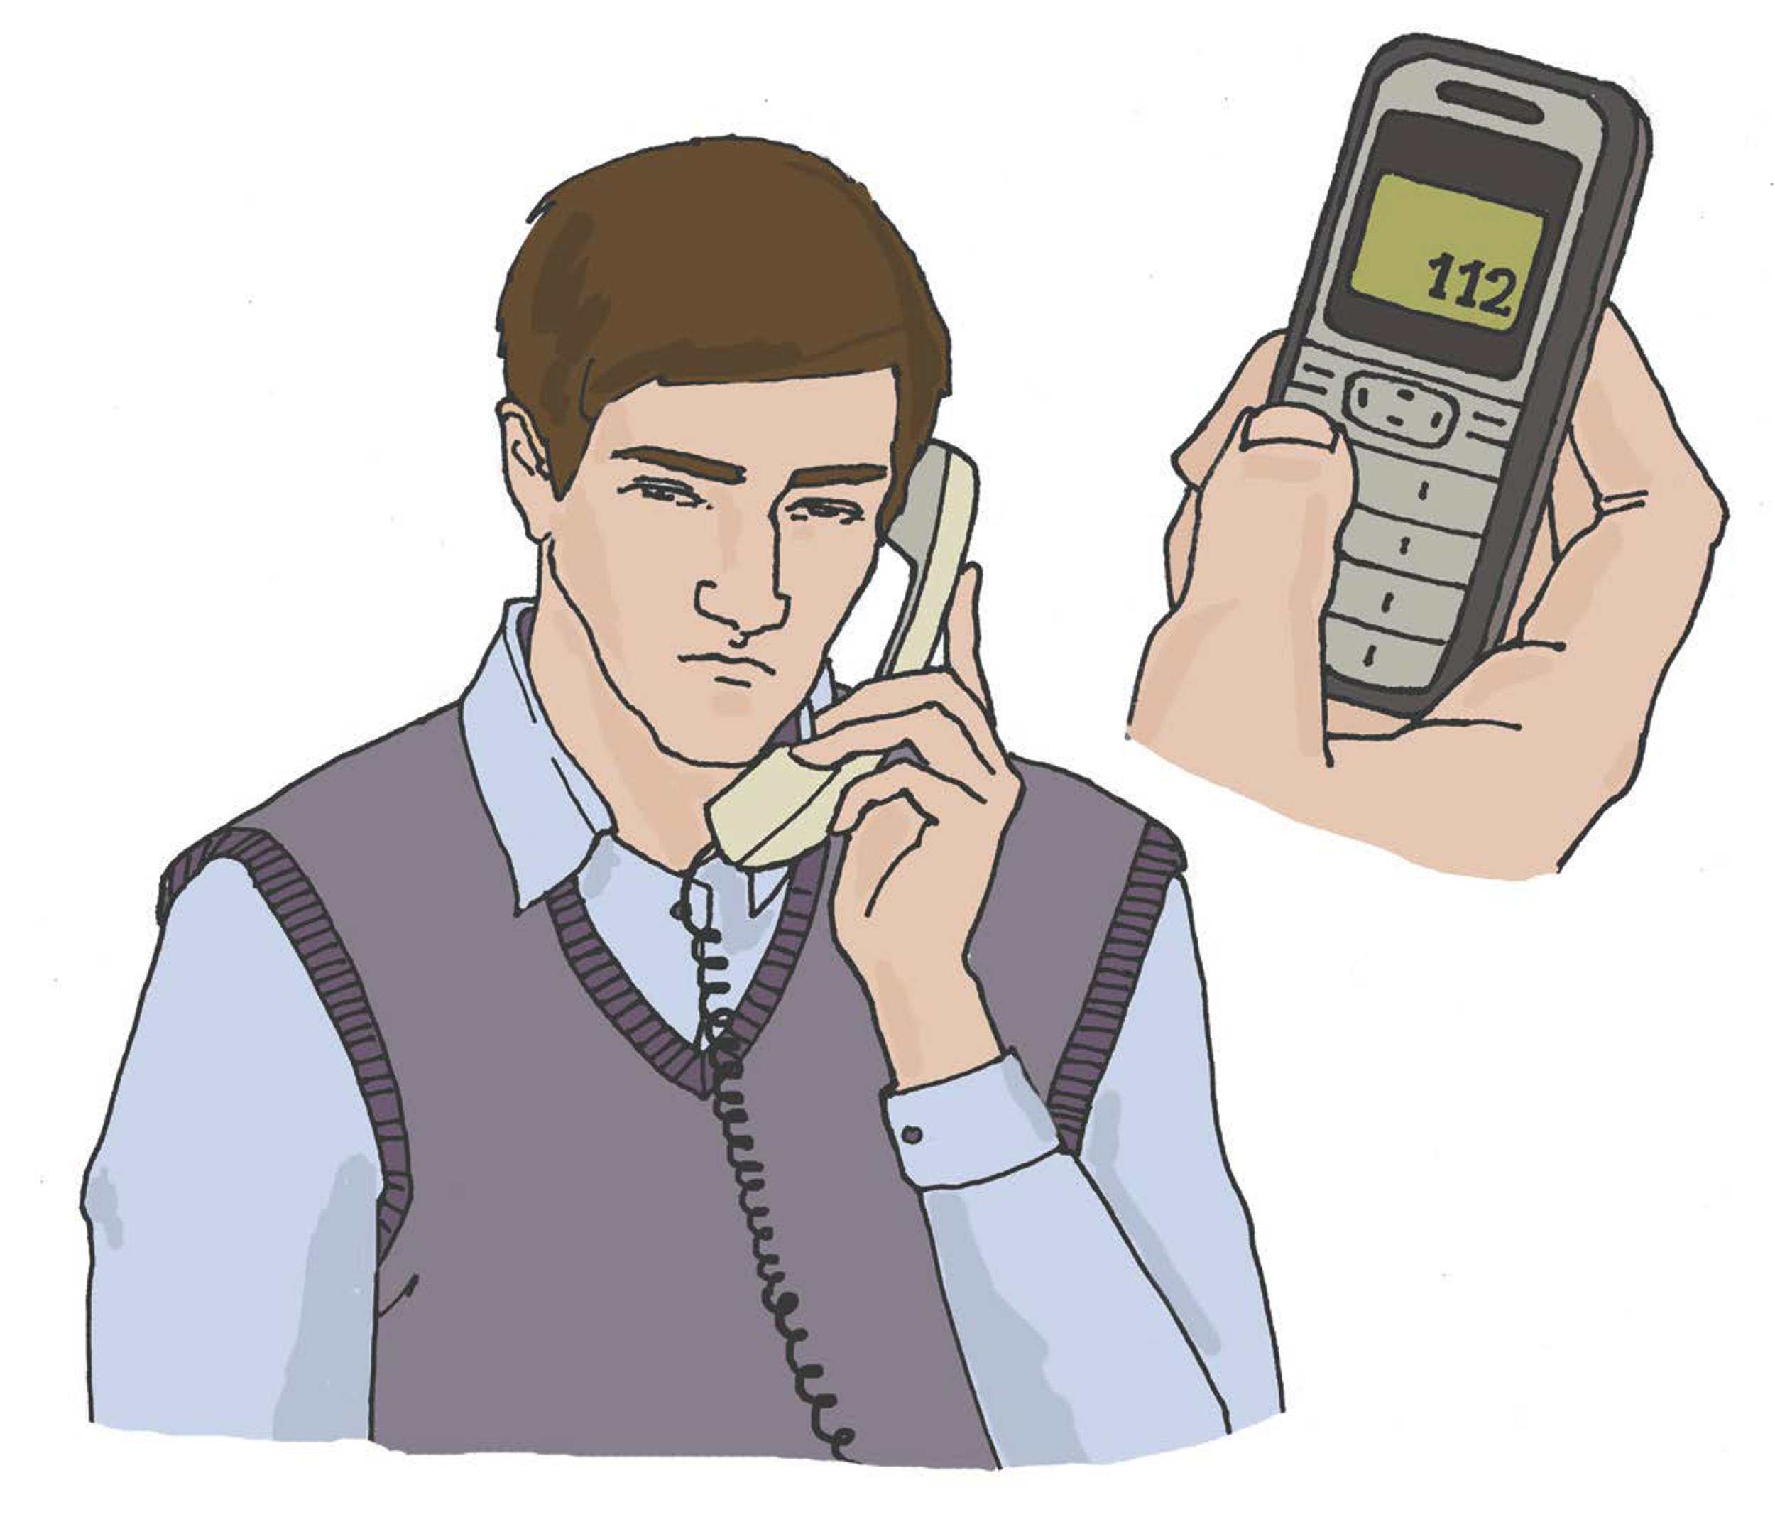
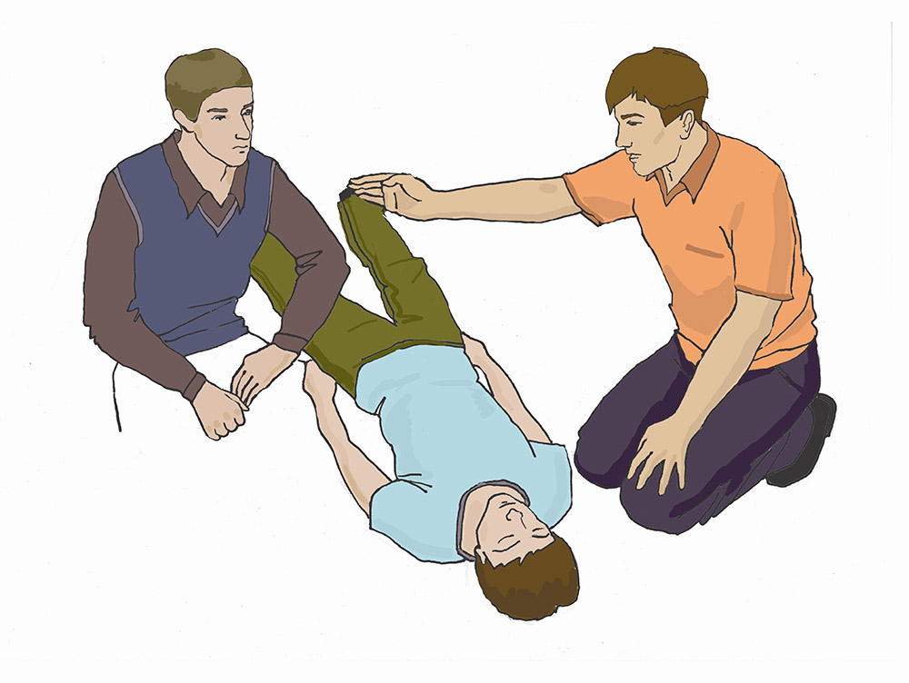
ТЕХНИКА ПРОВЕДЕНИЯ СЛР
Тема 3 · п. 3.3 Техника проведения СЛР · ред. № 805 с 01.09.2026
Шаг 4. Вызов СМП (112 / 103)

Slide 4
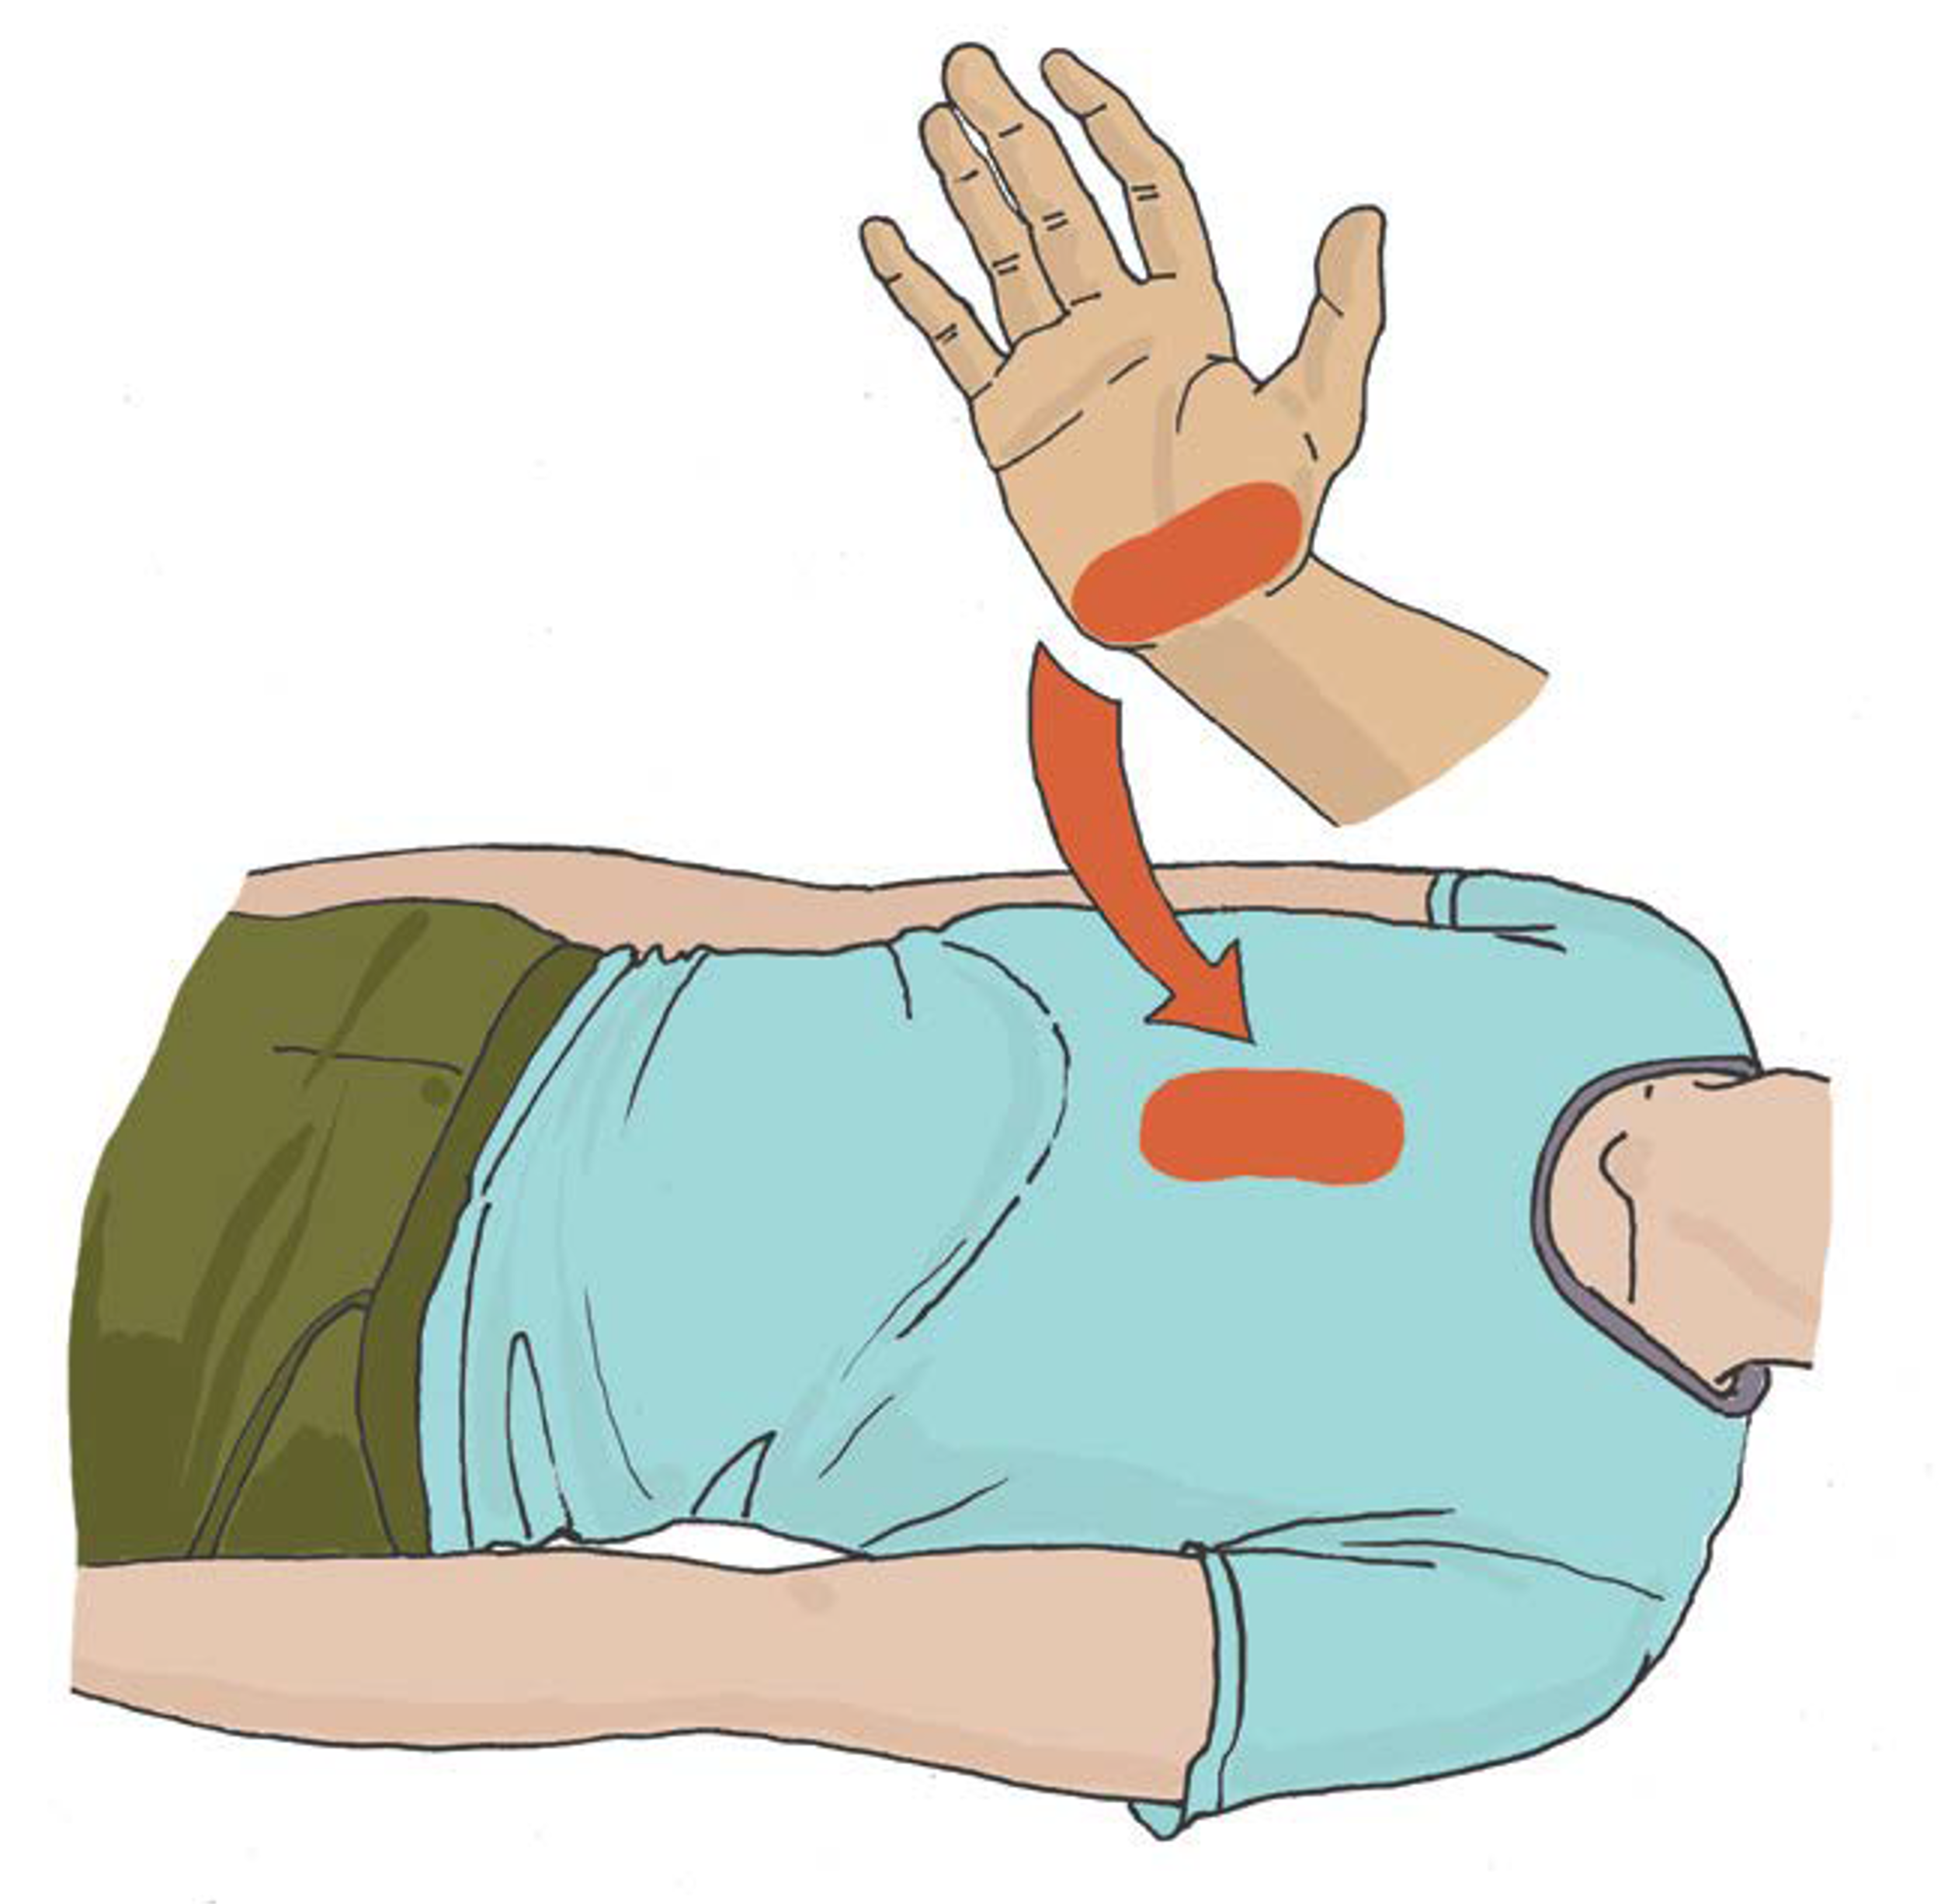
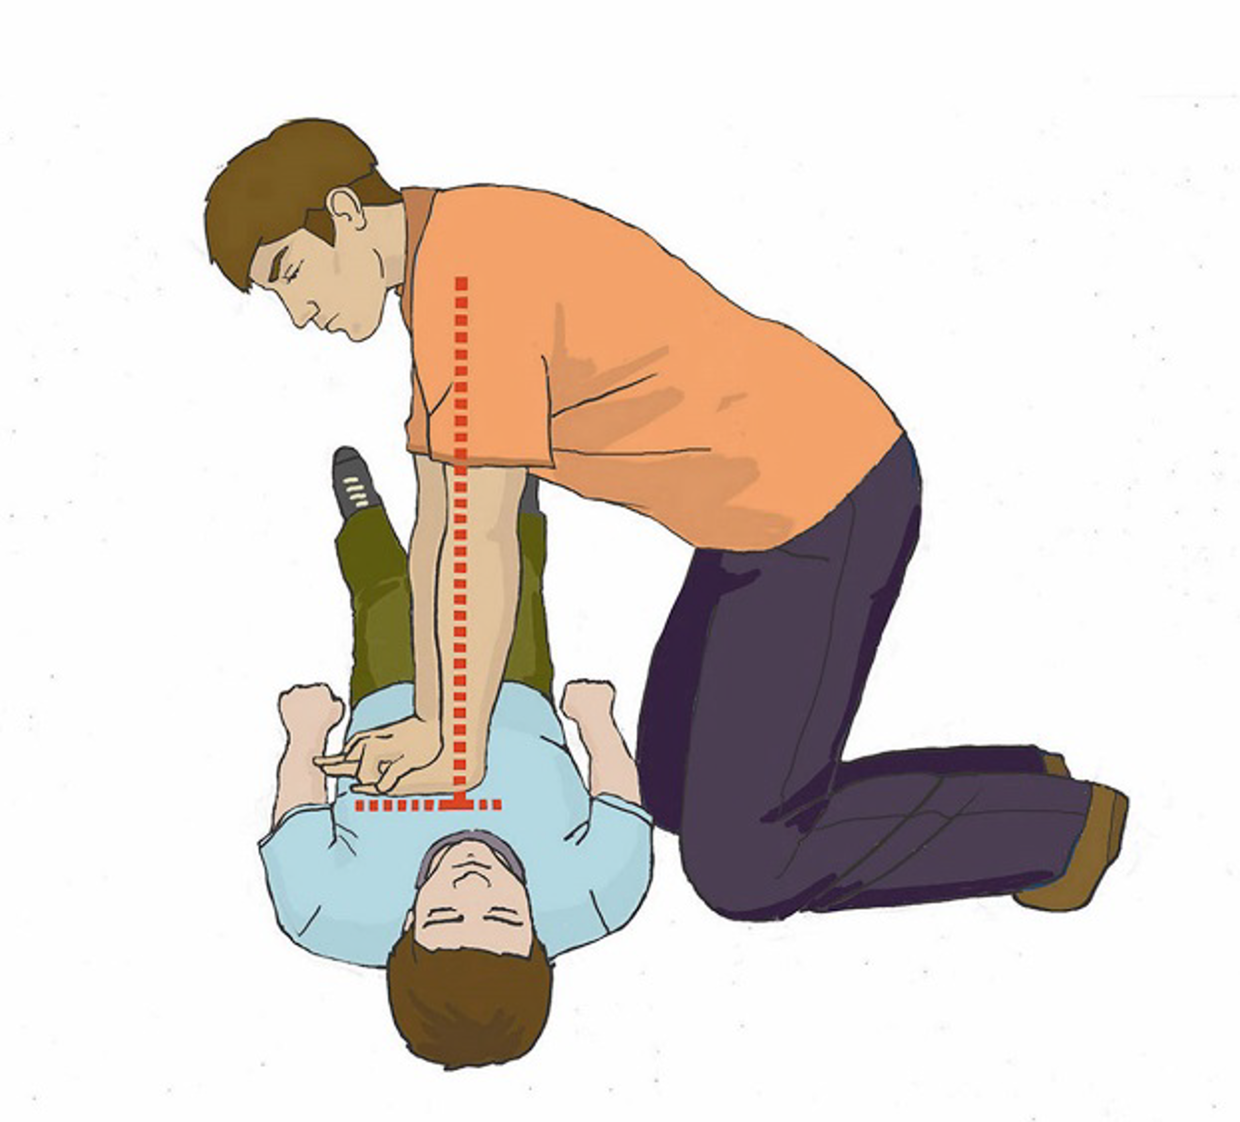
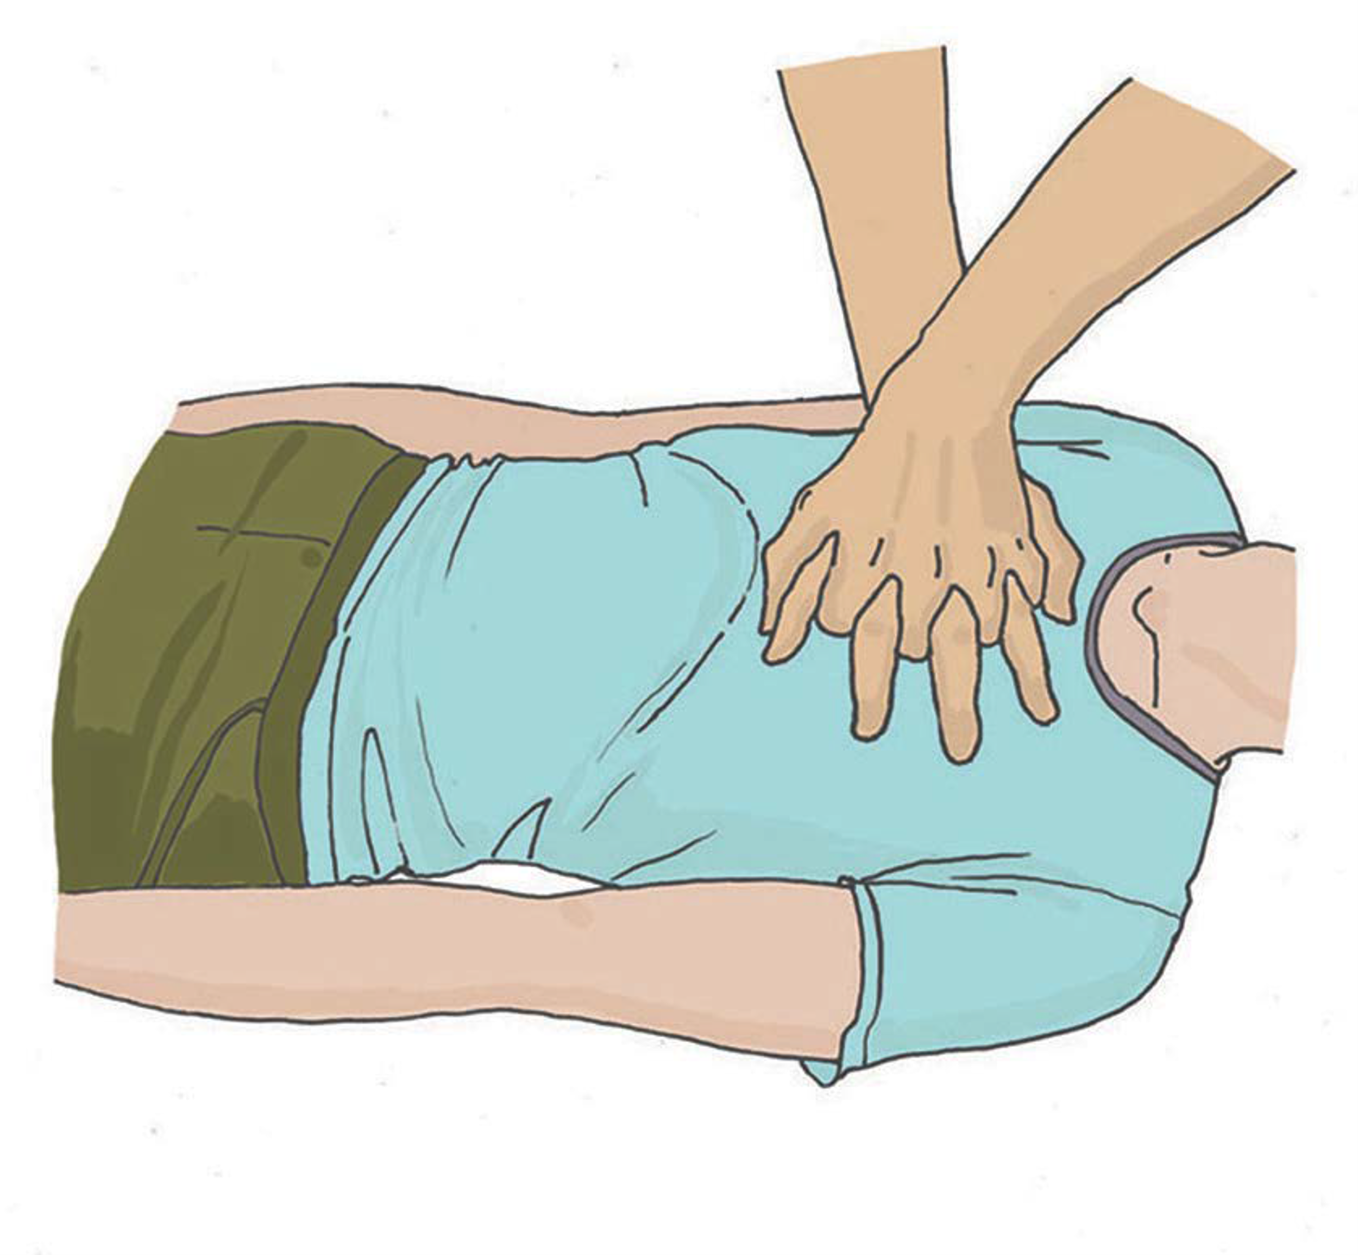
ТЕХНИКА ПРОВЕДЕНИЯ СЛР
Тема 3 · п. 3.3 Техника проведения СЛР · ред. № 805 с 01.09.2026
Шаг 5. Давление на грудину (30; 100–120/мин; ~5–6 см)

Slide 5
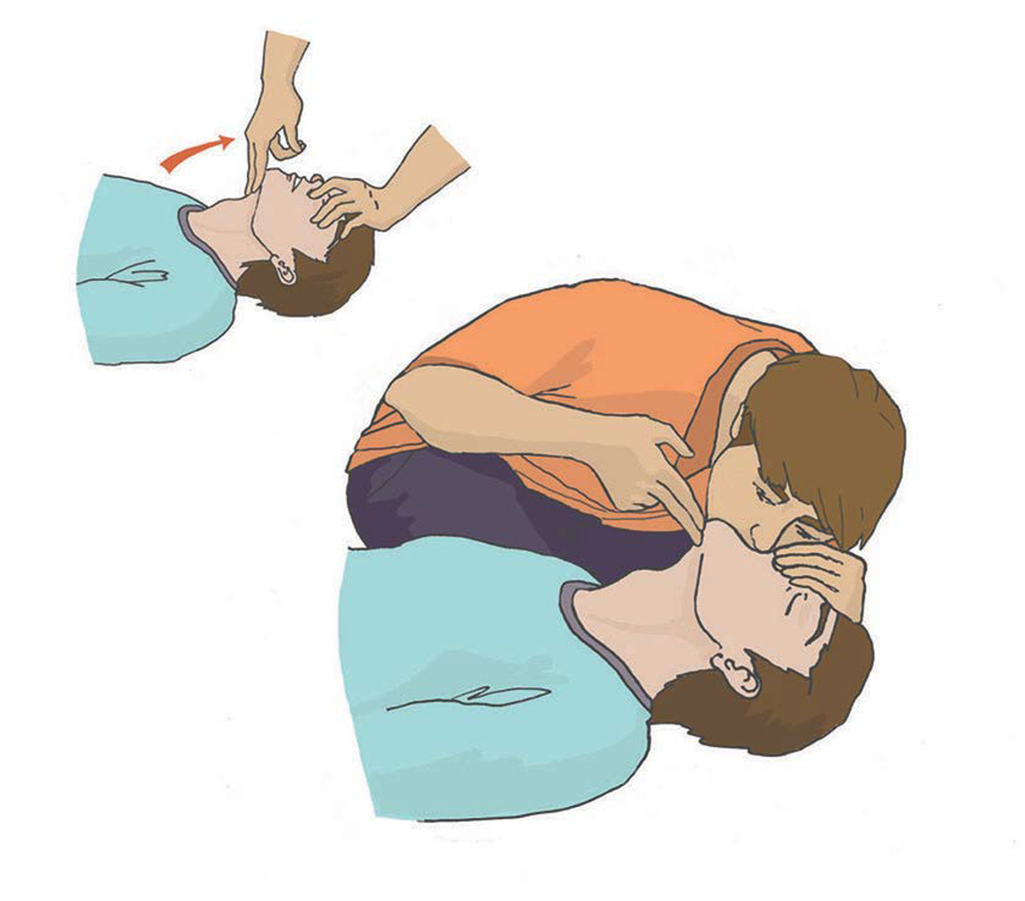
ТЕХНИКА ПРОВЕДЕНИЯ СЛР
Тема 3 · п. 3.3 Техника проведения СЛР · ред. № 805 с 01.09.2026
Шаг 6. Искусственное дыхание (2 вдоха; цикл 30:2)

Slide 6
БЛАГОДАРИМ ЗА ВНИМАНИЕ
Notes:
«-»
Благодарим за внимание
«-»

